Slide 1

学期项目展示 快乐商城
技术应用:
Spring Boot
Mybatis
Jsp
Html
CSS
JS
JQuery
开发团队:
华卓
冯晓亮
韩泽宇
侯佳威

Slide 2




团队介绍
华卓
2016207110
商品页面和商品管理
韩泽宇
2016207022
购物车和添加商品
冯晓亮
2016207253
订单管理
侯佳威
2016207096
注册登录和用户管理

Slide 3
项目概述
该平台是一个商城平台
同时有商城的在线产品展示和销售功能。商家可以发布商品，普通用户可以购买商品。
运用的技术有Spring Boot +Mybatis+JSP+Html+CSS +JS+JQuery

Slide 4
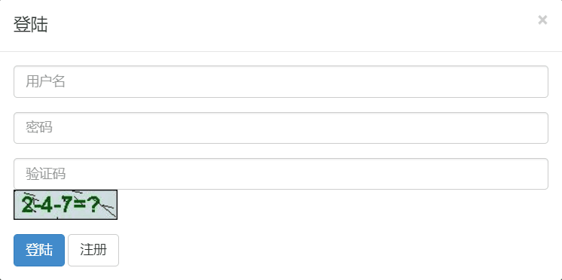
登陆

Slide 5
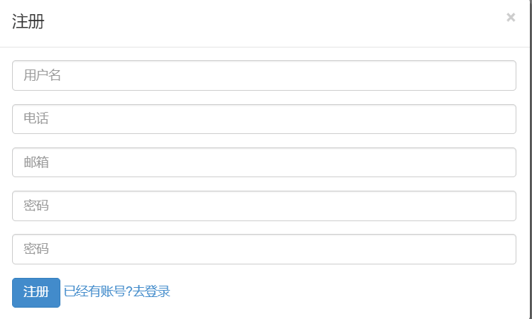
注册

Slide 6
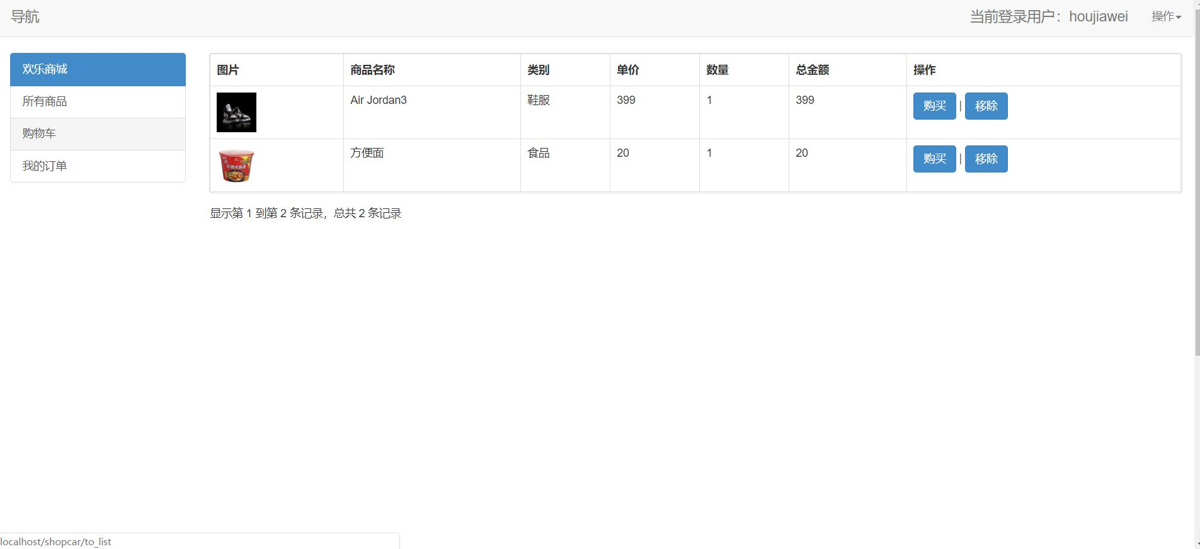
购物车功能

Slide 7
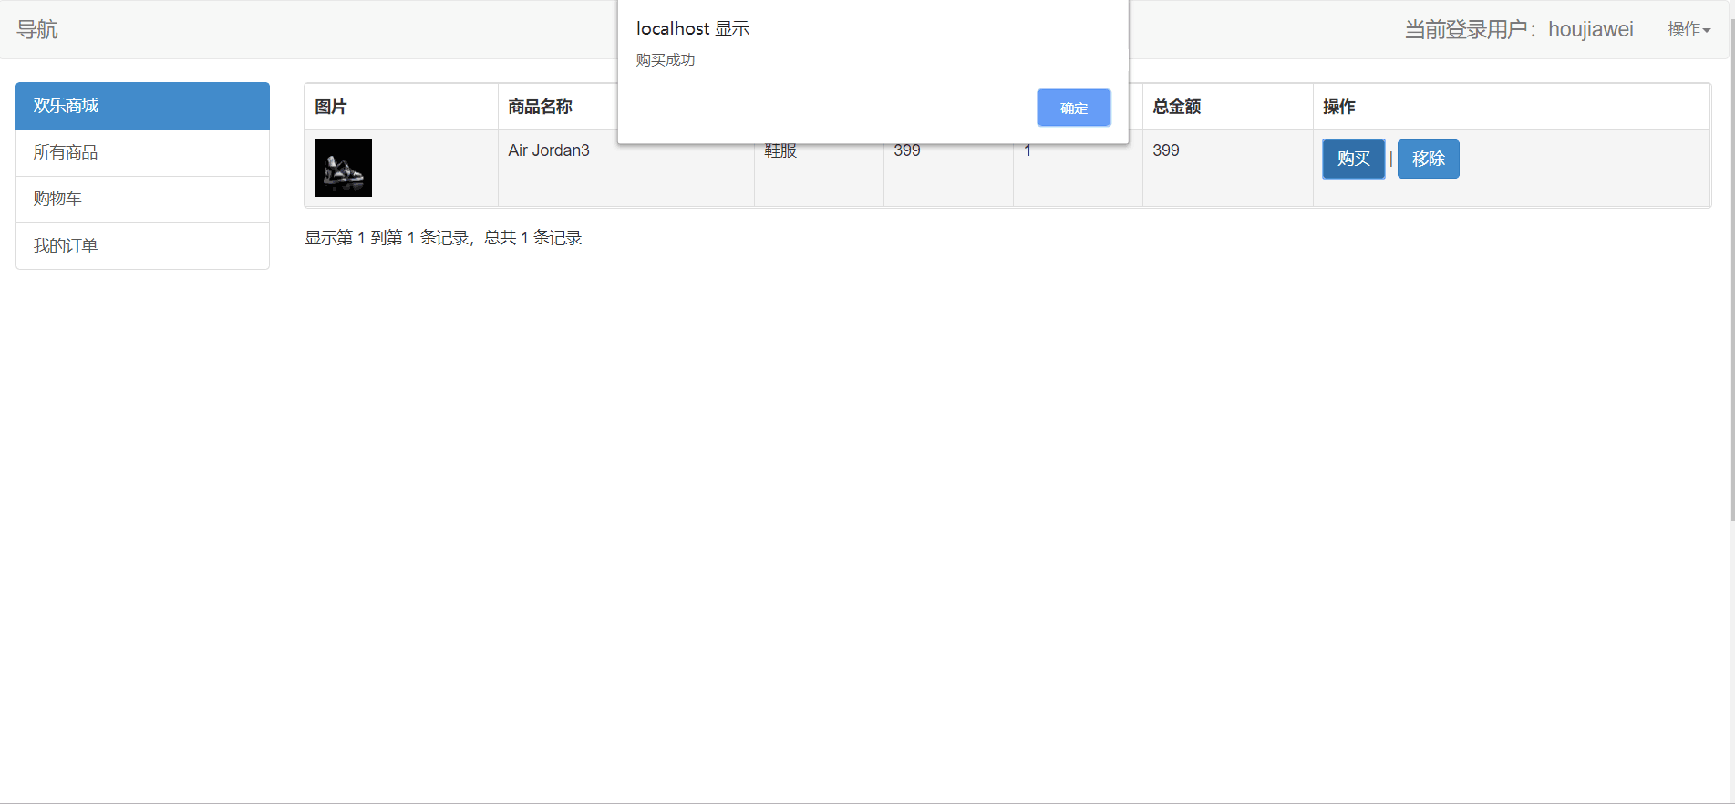
购物车功能

Slide 8

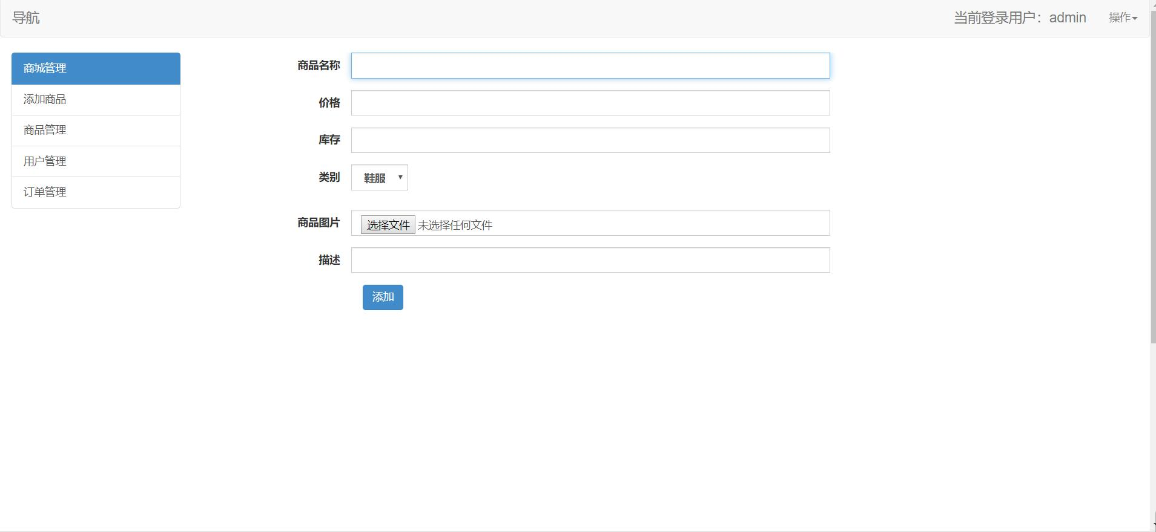

Slide 9
订单显示

Slide 10
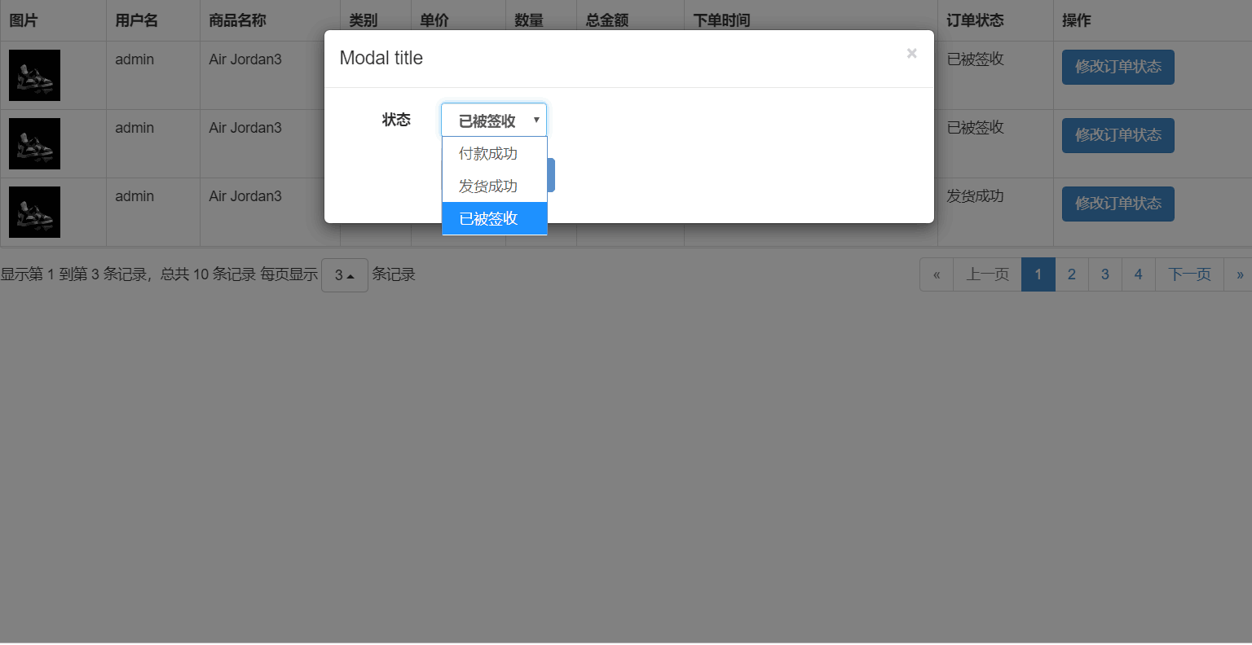
订单显示

Slide 11
待改善部分
支付功能还未完善
快递功能未完善
前端难看可以完善

Slide 12
谢谢！

